Slide 1

O Que é a Tristeza?
Luisa Zacarias
Divulgação
Luisa Zacarias Slides
www.sergrasan.com

Slide 2

Eu defino-a a um sentimento muito profundo
pois já que ela existe na nossa vida no Mundo.

Slide 3

Esta tristeza que nos faz sofrer demasiadamente e
nos amarra muitas vezes interiormente...

Slide 4
Nos levando, a, tantas loucuras como a morte!
...
Eu sou demasiadamente suspeita para falar desta,
sim...

Slide 5

Saudade em mim existe amedrontada!
Um amor verdadeiro que nunca ninguém deveria passar...!

Slide 6
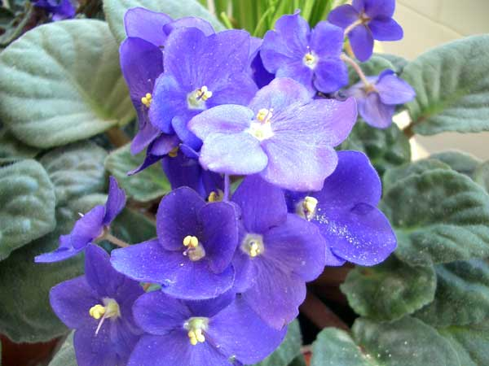
A saudade também pode ser um sentimento bom,
não tem que ser só de perda ou ausência de:
...

Slide 7

_Mas sempre olhamos a saudade com negatividade!
Nosso coração sofre com esta demasiadamente...

Slide 8
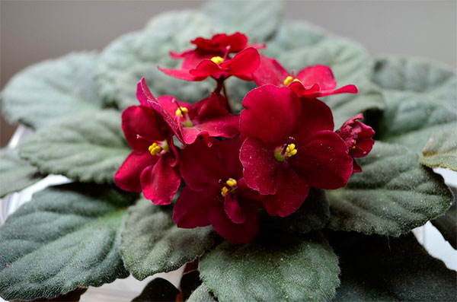
"Tristeza vá embora do meu coração definitivamente
por hora ele agora chora da tristeza que sente...!"
*Luísa Zacarias*
Évora 01-07-19

Slide 9
O Que É A Tristeza?
Poesia :Luisa Zacarias
Formatadora: Norma A S de Moraes
Musica: André Rieu- Meditation
Imagens: Internet , Pixabay
Divulgação
Luisa Zacarias Slides
www.sergrasan.com

